Slide 1



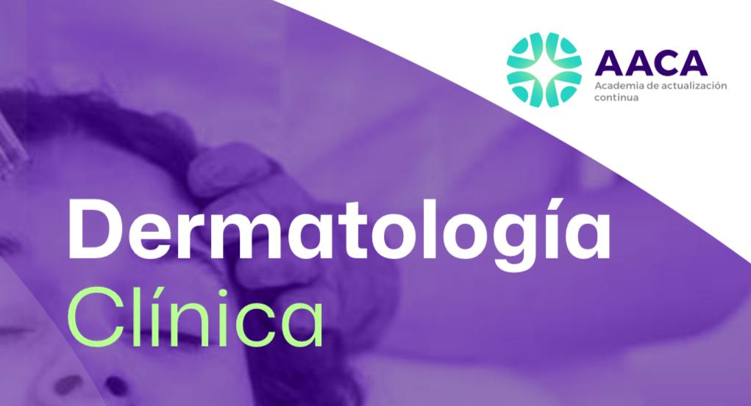
DR. DIDIER ABRAHAM
GARCÍA VIVANCO
MAESTRIA EN MEDICINA ESTÉTICA Y DEL ENVEJECIMIENTO FISIOLOGICO

Slide 2
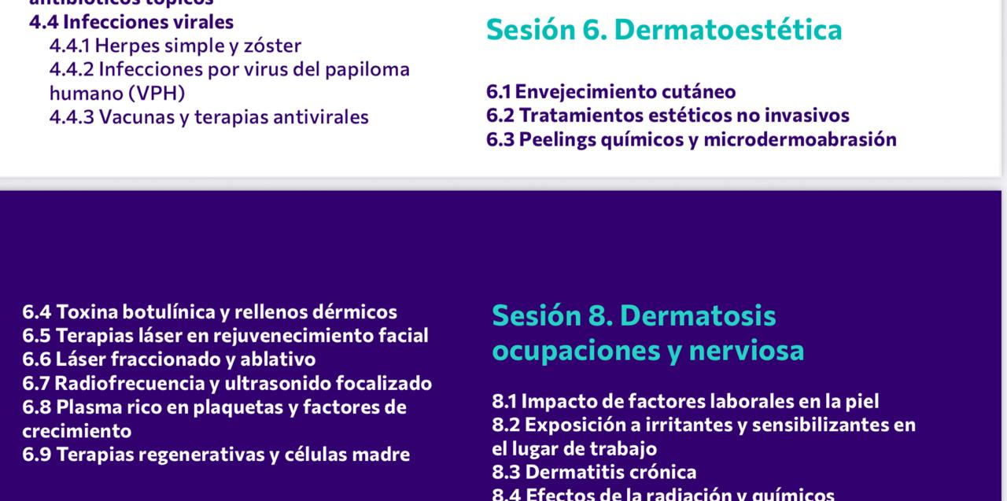

Slide 3
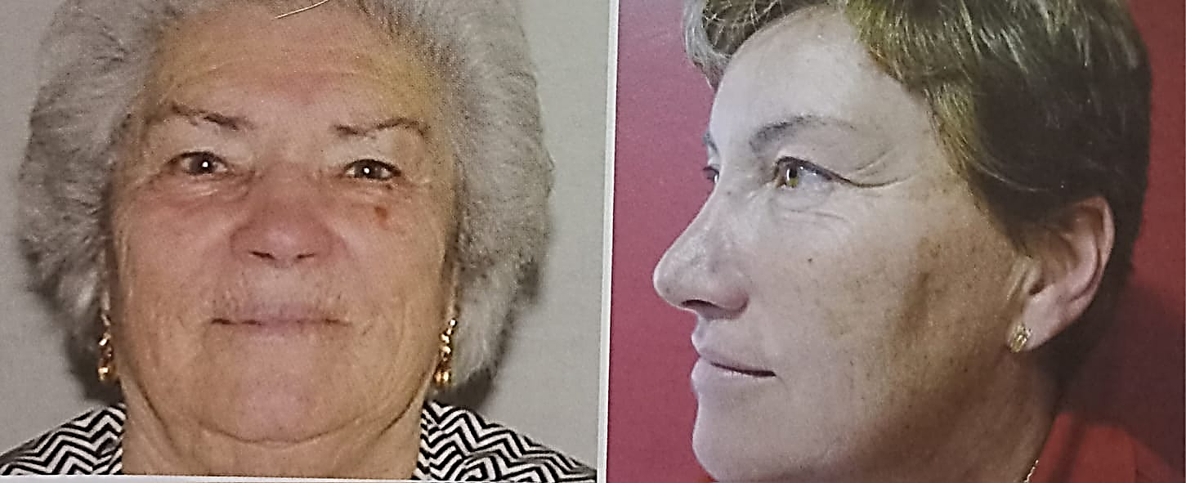
ENVEJECIMIENTO CUTANEO
Se reconocen dos tipos de envejecimiento, el intrínseco que se caracteriza por la disminución de todas las capas de la epidermis, el número de melanocitos, las células de Langerhands, las fibras elásticas y las fibras de colágeno y el otro tipo es el foto envejecimiento extrínseco que se caracteriza por un estrato corneo engrosado y micro fisurado con lesiones del ADN de los queratinocitos y las células basales, displacía, neoplasia, fibras elásticas engrosadas y desorganizadas y disminución de las fibras de colágeno.
Figura 1. Izquierda envejecimiento intrínseco y derecha envejecimiento extrínseco

Slide 4
TRATAMIENTOS ESTETICOS NO INVASIVOS
Los tratamientos no invasivos vendrían a ser los NO quirúrgicos dentro de ellos algunos de los más comunes son:
Peelings químicos.
Mascarillas.
Despigmentantes.
Tratamiento de arrugas, de estrías, de discromías.
Acné.
Cicatrices.
Hiperhidrosis.
Alopecias.
Lunares.
Verrugas.
Telangiectasias.
Tatuajes.
Lesiones pigmentadas.
Dermoabrasión.
Notes:
En los informes de casos actuales, los tres pacientes lograron una mejora significativa en sus síntomas en unos 6-8 meses. Llevaban su férula nocturna con el tiempo, pero redujeron el uso de su férula diurna después de 3-4 meses después del inicio del tratamiento, adoptando su uso solo "cuando era necesario", después de lo cual fueron seguidos para la terapia cognitiva conductual.

Slide 5
TRATAMIENTOS ESTETICOS NO INVASIVOS
Criocirugía.
Biopsias.
Varices.
Rellenos.
Botox.
Mesoterapia.
Hilos de sustentación.
Rinomodelación.
Plasma rico en plaquetas.
Radiofrecuencia facial.
Obesidad.
Lipodistrofia.
Celulitis.
Etc.
Notes:
En los informes de casos actuales, los tres pacientes lograron una mejora significativa en sus síntomas en unos 6-8 meses. Llevaban su férula nocturna con el tiempo, pero redujeron el uso de su férula diurna después de 3-4 meses después del inicio del tratamiento, adoptando su uso solo "cuando era necesario", después de lo cual fueron seguidos para la terapia cognitiva conductual.

Slide 6
PEELINGS QUIMICOS
Muy superficiales
Estratocorneo
Acido salicilico | 30%
Ácido glicolico | 40-50%
Solucion de Jessner
Resorscina | 20-30%
TCA | 10-25%
Tretinoina
Ácido retinoico | 6%
Superficiales (Epidermicos)
Ácido glicolico | 40-70%
Ácido tioglicolico | 10-20%
Ácido mandelico | 30-50%
Jessner | 4-10 min
Resorscina | 40-50%
TCA | 10-30%
Intermedios (Dermis papilar)
TCA | 35-50%
Glicolico | 50% | 3-30 min
Mandelico | 50% | 5-30 min
Jessner + TCA | 35%
Ácido piruvico
Jessner + Ácido glicolico | 40-70%
Profundos (Dermis reticular)
TCA | 50%
Fenol | 88% con oclusión
Fenol modificado | 45-50%
Los peelings químicos se clasifican según la profundidad que alcancen en:
Tabla 1.

Slide 7
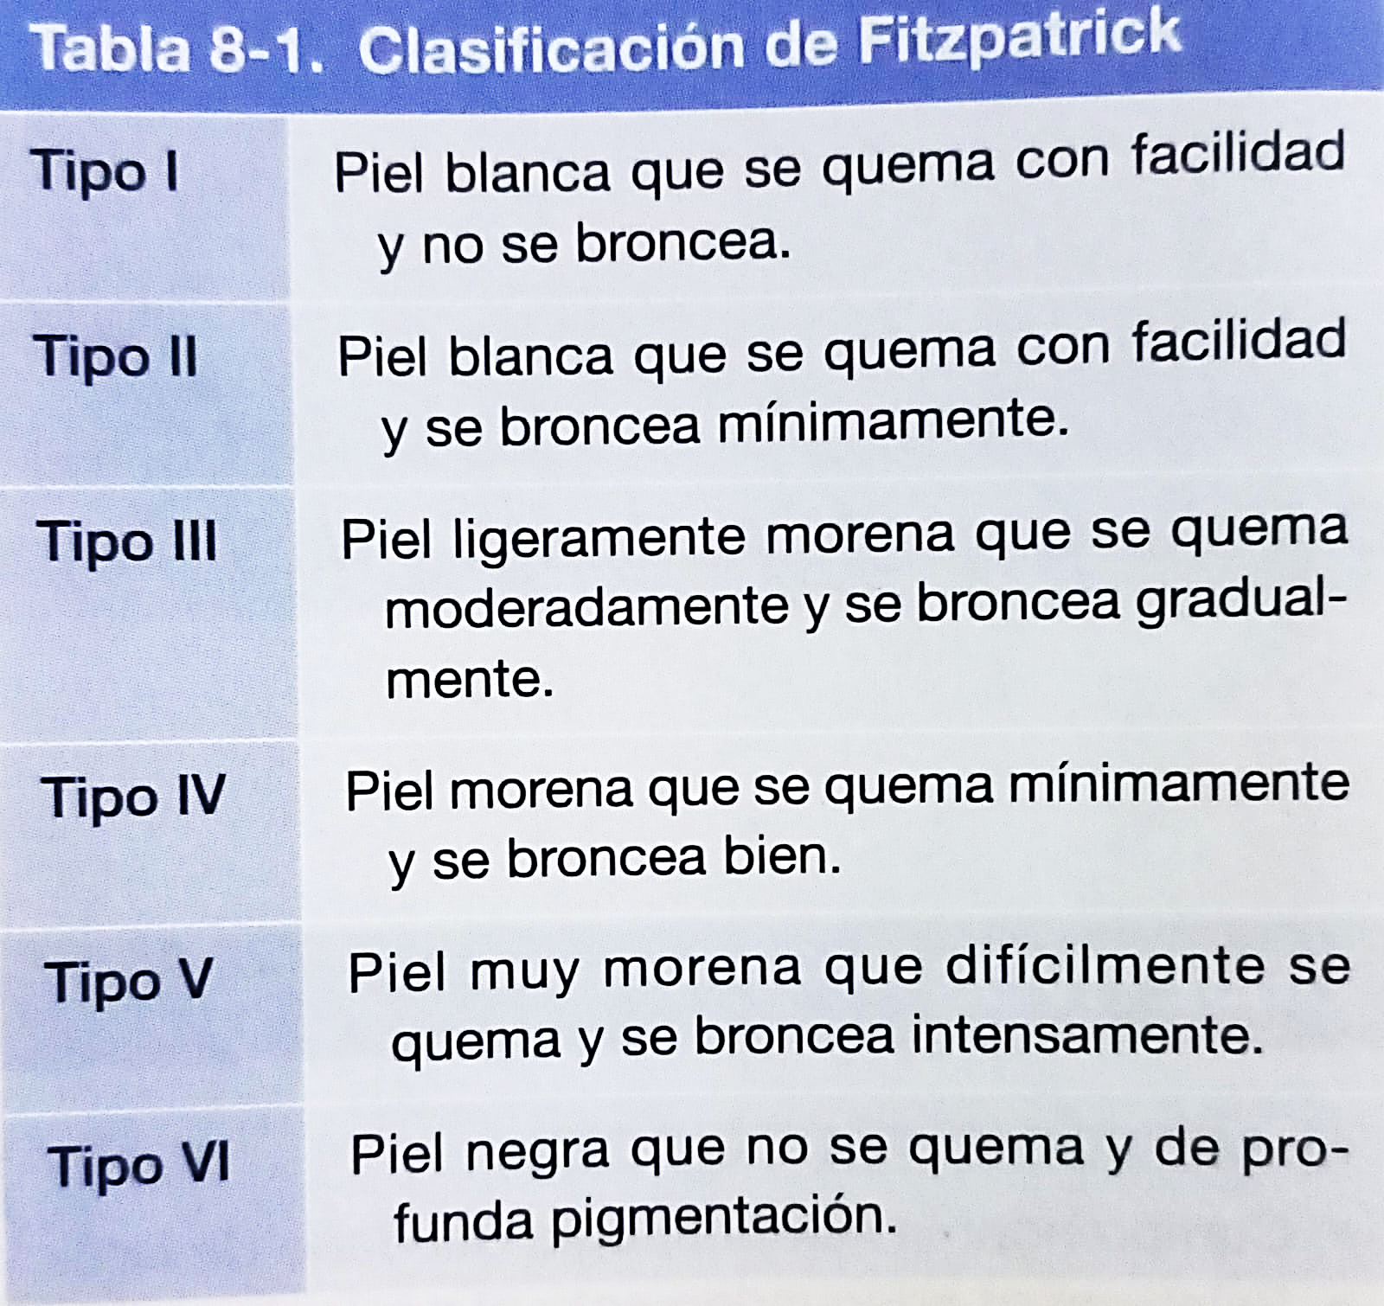
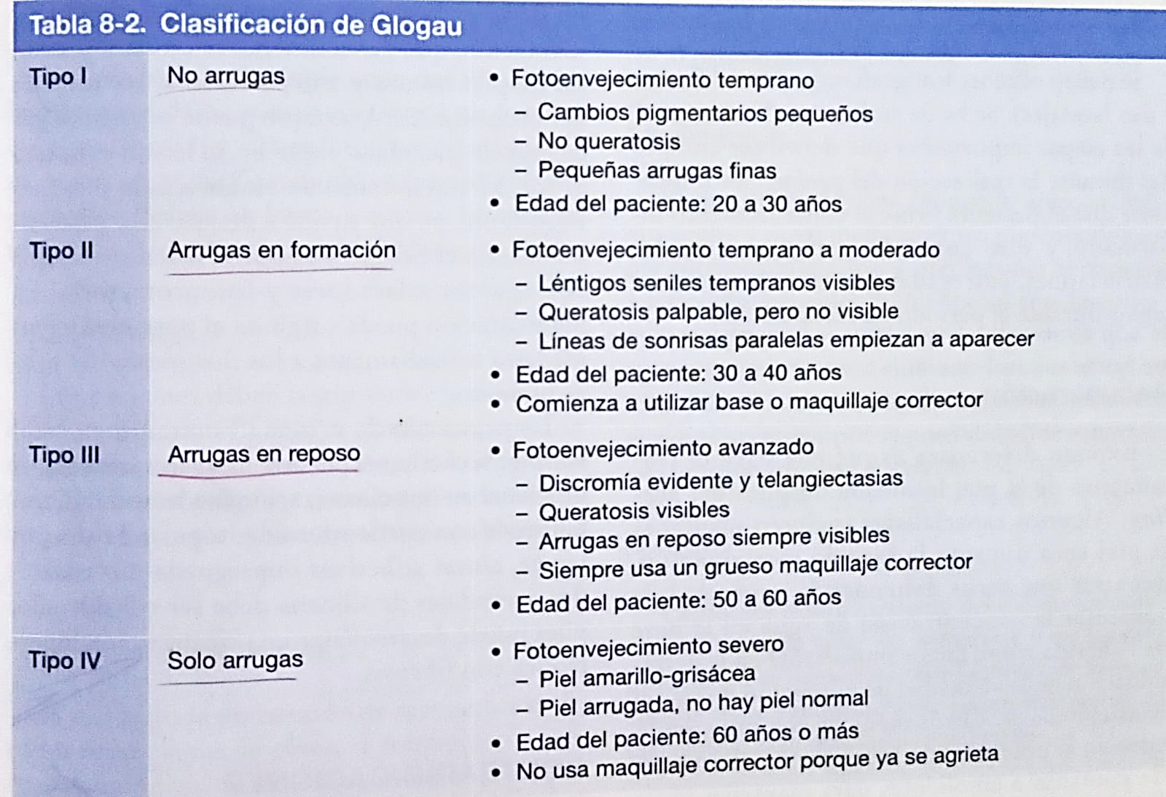
PEELINGS QUIMICOS
Para aplicar los peelings hay que conocer la tabla de Fitzpatrick y Glogau.
Figura 3. Tomada de Vidurrizaga.

Slide 8
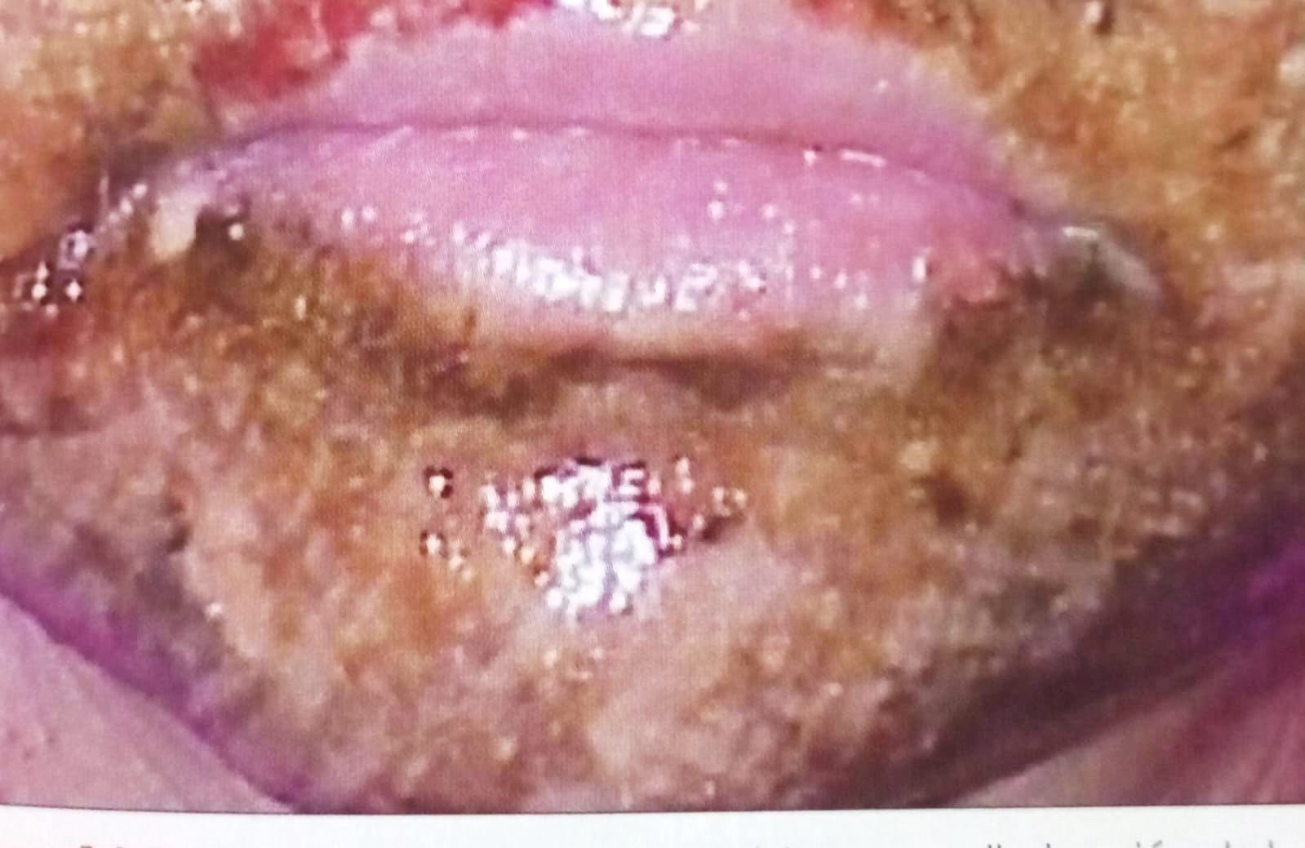
PEELINGS QUIMICOS Y DERMOABRACIÓN
La dermoabración varían dependiendo de la patología a tratar. La dermoabración es la eliminación de las capas cutáneas superficiales y se usa principalmente para las cicatrices y arrugas profundas, es una técnica que cuenta con sangrado activo, el resultado depende del médico por la precisión del movimiento del aparato, presenta riesgos que van desde infecciones, cicatrices hasta hiperpigmentaciones e hipopigmentaciones.
Después del tratamiento la nueva piel debe ser tratada con antibiótico y con antiinflamatorio, se revitaliza entre 15-20 días, debe protegerse del sol durante 12 meses y es recomendable no afeitarse ya curado de 6-8 semanas.
Figura 2. Tomada de Tresguerres. Dermoabración de labios para eliminación de arrugas

Slide 9
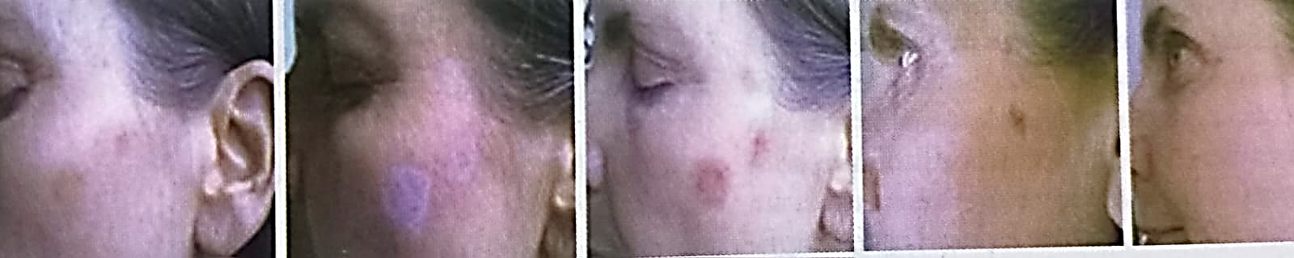
PEELINGS QUIMICOS Y DERMOABRACIÓN
Contraindicaciones relativas:
Considerar el tipo de peeling y foto tipo de piel, el tabaquismo, cirugía estética previa, arritmias cardiacas, salud mental, medicación, herpes, tipo de cicatrización, expectativa del paciente.
Contraindicaciones absolutas:
Infecciones activas, heridas abiertas, fármacos fotosencibilizantes, persistencia de dermatosis inflamatoria, paciente poco colaborador, expectativas no realistas, historia de cicatrización anormal, embarazo y lactancia.
Figura 3. Tomada de Vidurrizaga.

Slide 10
TOXINA BOTULÍNICA Y RELLENOS DÉRMICOS
La toxina botulínica tipo A es una neurotoxina utilizada en la medicina por sus efectos paralizantes los cuales son dosis dependientes y empiezan a hacer efecto a las 24-48 hrs de su aplicación con un máximo de 5-7 días. Provoca una denervación química realizando así su función la cual se recupera posteriormente. Hay muchos tipos de toxinas comerciales de diferente cantidad, concentración y calidad. Normalmente se utilizan sobre todo para:
Las líneas de expresión y arrugas de la cara.
Otro uso que se le da es en patologías neurológicas como en los espasmos musculares, la migraña , y la sudoración excesiva entre otros.

Slide 11
TOXINA BOTULÍNICA Y RELLENOS DÉRMICOS
Los implantes de relleno dérmico son de varios tipos y han ido evolucionando desde que se empezaron a utilizar por ejemplo los de silicona, los de colágeno bovino, entre otros.
Actualmente los mas seguros y usados son los de ácido hialuronico pero se clasifican de la siguiente manera:
Por su densidad (fluidos y no fluidos).
Por su origen biológico y sintético.
Por su durabilidad biodegradable y permanente.
Por su mecanismo de acción voluminizadores inductores de neo colagenogénesis.
Hidratación y combinados.
Contraindicaciones absolutas:
Inyección intravascular, pacientes queloides, embarazo y lactancia, hipersensibilidad al componente, piel lesionada, inflamada o infectada, diabetes descompensada, pacientes en tratamiento por interferón.
Contraindicaciones relativas:
Radioterapia previa, alteraciones de los fibroblastos, menores de 18 años, herpes.

Slide 12
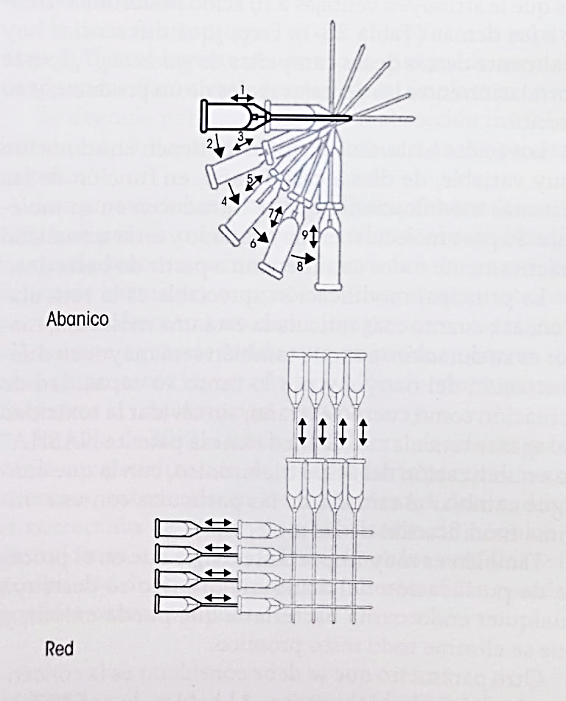
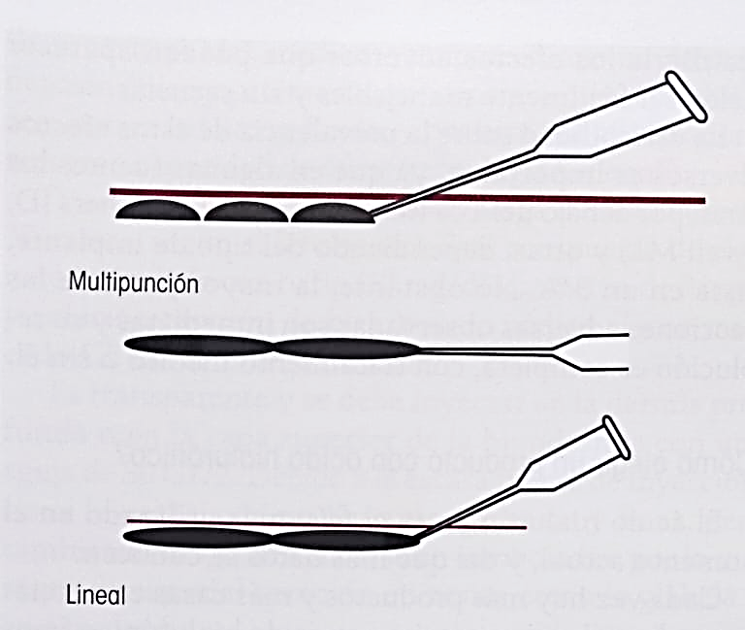
TOXINA BOTULÍNICA Y RELLENOS DÉRMICOS
Las formas de aplicación son para el ácido hialurónico que es el más utilizado:
La multipunción, lineal, abanico, red.
Figura 4. Tomada de Tresguerras.

Slide 13
TERAPIAS LASER EN REJUVENECIMIENTO FACIAL
Los tratamientos laser más utilizados son:
Láser ablativo erbio – Jack yg
Fraccionado.
CO2
Intravenoso para varices.
Q-Switched.
Diodo.
Dependiendo del tipo de laser es la penetración que tiene en el tejido cutáneo por lo que a veces se utilizan diferentes tipos de laser para una misma patología o tratamiento por ejemplo un tatuaje de colores ya que en este caso del tatuaje se debe de revisar si es un tatuaje amateur o profesional. Los profesionales son más fáciles de quitar por que la tinta esta a la misma profundidad. Algunas de las profundidades son las de la tabla siguiente.

Slide 14
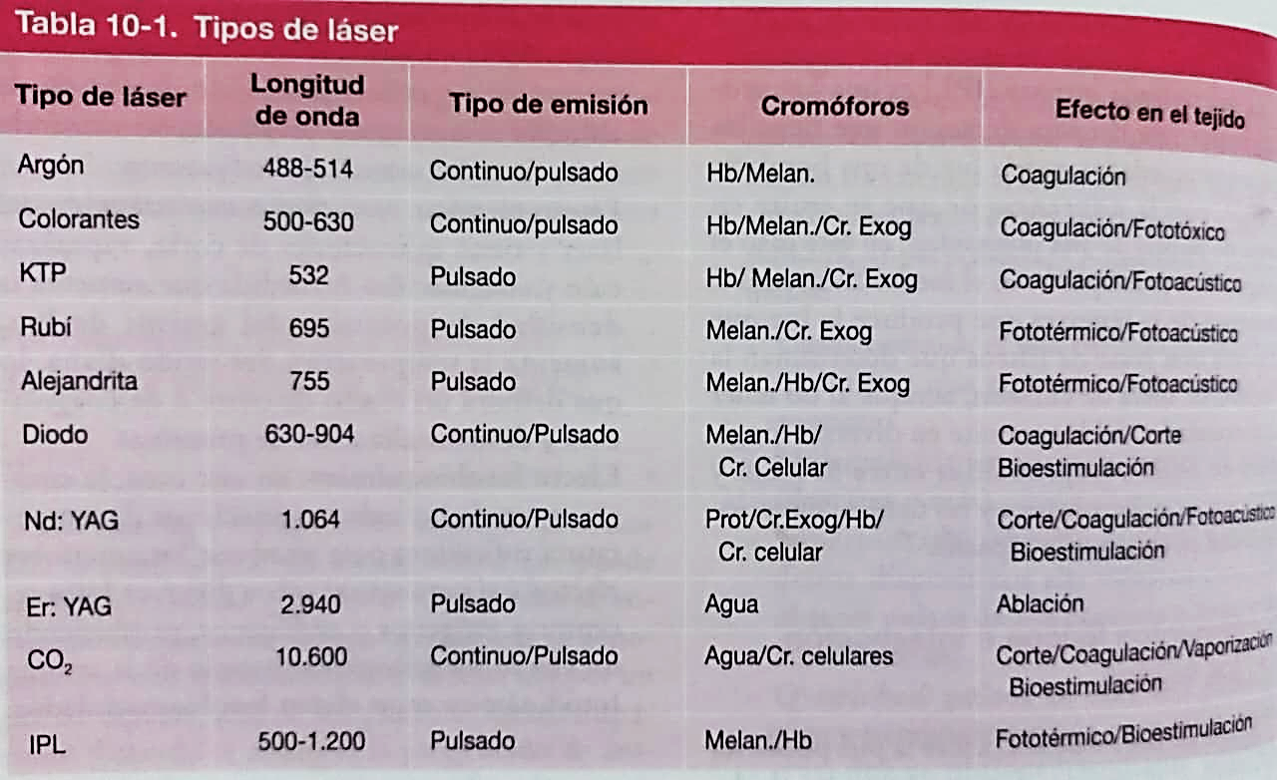
TERAPIAS LASER EN REJUVENECIMIENTO FACIAL
Figura 5. Vidurrizaga.

Slide 15
LÁSER FRACCIONADO Y ABLATIVO
Los láser son dispositivos que generan un haz de luz coherente de una emisión inducida o estimulada.
Propiedades de la luz láser:
Monocromaticidad aquí se emite una radiación de una sola longitud de onda.
Coherencia espacial: la radiación se puede proyectar a largas distancias sin afectarse la energía en un área mayor.
Coherencia temporal: la luz se dirige en modo paralelo en una sola dirección.
Longitud de onda: es el espectro electromagnético que emite cada tipo de láser.
Tipos de láser ablativos:
CO2 super o ultrapulsado (10 600 nm)
Erbio-YAK ( 2940 nm)

Slide 16
LÁSER FRACCIONADO Y ABLATIVO
Las ventajas de láser de erbio-YAK con respecto al láser de CO2 son:
Menor efecto carbonizante y menor daño térmico.
Aplicación en áreas de riesgo asi como cuello y manos.
Aplicación en fototipos IV y V.
Menor riesgo de hipo e hiper pigmentación, cicatrices, etc.
Ablación mas controlada.
Menor tiempo de recuperación, eritema y reepitelización mas temprana, menos dolor.
Inconvenientes
No coagula, se produce un menor daño térmico que estimula la síntesis de colágeno.
Necesita mas pases para profundizar.
La piel se retrae de manera inferior.
Menor grado de mejoría para arrugas profundas.
Las indicaciones del resurfacing
Fotoenvejecimiento peribucal y periocular.
Retracción de la piel del parpado después de cirugía.
Cicatrices atróficas, traumáticas.
Queratosis y lentigos.

Slide 17
LÁSER FRACCIONADO Y ABLATIVO
Contraindicaciones:
Enfermedad psiquiátrica.
Uso de isotretinoína oral en los últimos 6 meses.
Enfermedades inmunológicas.
Infección aguda.
No compromiso de fotoprotección.
Fototipos muy altos.
Complicaciones:
Eritema prolongado.
Hiper pigmentación e hipopigmentación.
Dermatitis de contacto.
Acné.
infecciones.
Cicatrices hipertróficas.

Slide 18
LÁSER FRACCIONADO Y ABLATIVO
Láser ablativo fraccionado de CO2
Emiten columnas intercaladas de láser y tejido sano. Las indicaciones son las mismas y sus características son:
Rapidez.
Epitelización mas rápida.
Agresivo pero se recupera rapido y es eficaz.
Buenos resultados en arrugas leves y moderadas.
Seguro en regiones extra faciales.

Slide 19
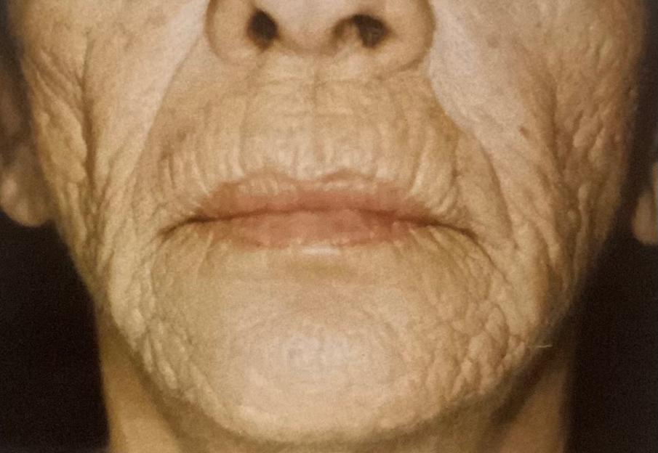

LÁSER FRACCIONADO Y ABLATIVO
Figura 5. Tomada de Tresguerres.

Slide 20
RADIOFRECUENCIA Y ULTRASONIDO FOCALIZADO
La radiofrecuencia se descubrió que reducía con corrientes de 10khz calor en la zona aplicada sin provocar contracciones musculares por lo que se empezó a utilizar en medicina. Luego surgió la diatermia que es una corriente de alta frecuencia entre .5 y 3 MHz. Además se desarrollo el electrobisturí para la cirugía. Se utiliza hace mas de 70 años y sus aplicaciones siguen en auge creciendo e innovándose día con día.
Una onda electromagnética se caracteriza por la intensidad de energía que aorta, su frecuencia y la longitud de su onda la cual es absorbida por el cuerpo por este motivo existen diversos cabezales en los dispositivos. Las ondas de radiofrecuencia cumplen con todos estos requisitos y actúa según la profundidad alcanzada según su espectro electromagnético. Los equipos utilizados en medicina estética por ejemplo funcionan entre 700kHz y 40MHz dependiendo de la potencia empleada es el efecto que realiza sobre la piel.

Slide 21
RADIOFRECUENCIA Y ULTRASONIDO FOCALIZADO
Las ondas de radiofrecuencia cumplen con todos estos requisitos y actúa según la profundidad alcanzada según su espectro electromagnético. Los equipos utilizados en medicina estética por ejemplo funcionan entre 700kHz y 40MHz dependiendo de la potencia empleada es el efecto que realiza sobre la piel por ejemplo: la estimulación de fibras de colágeno para el rejuvenecimiento facial o la reorientación y retracción de las fibras de colágeno efecto obtenido tras la primer sesión. En las potencias más altas se puede obtener lipólisis.
La radiofrecuencia puede ser monopolar donde las ondas inciden perpendicularmente a la piel y la bipolar donde se aplican ambos electrodos en la zona de tratamiento es más segura y permite tratar pequeños volúmenes.

Slide 22
RADIOFRECUENCIA Y ULTRASONIDO FOCALIZADO
El ultrasonido focalizado de alta intensidad:
Según el transductor utilizado pueden ser focalizados la energía se concentra en la diana donde la intensidad puede llegar a ser hasta 16 veces mas alta que la superficie de la piel. La vibración generada mas el aumento de temperatura provocan la rotura de las membranas de los adipocitos por ejemplo para tratar adiposidades localizadas.
Los ultrasonidos superiores a 20mil Hz emiten de manera continua o pulsada donde la continua predomina el efecto térmico y con la pulsada se potencia el efecto mecánico ejerciendo presiones y descompresiones. Además tiene otros usos como son los efectos analgésicos y antiinflamatorios utilizados en rehabilitación principalmente. Nunca deben ser utilizados en tejidos especializados como el ojo, oídos, ovarios, testículos y corazón.

Slide 23
PLASMA RICO EN PLAQUETAS Y FACTORES DE CRECIMIENTO
PRP: se utiliza para enlentecer el envejecimiento cutáneo, mejorar la vascularización de la piel y anexos, revitalizar zonas desvitalizadas, generalmente son condiciones ocasionadas por el ciclo de vida natural y factores concurrentes como la exposición solar, enfermedades generales o cutáneas, situaciones hormonales, la nutrición, medicamentos, hábitos tóxicos y cosméticos.
Se reaplican con el tiempo ya que no es un tratamiento definitivo.
Una función fisiológica importante de las plaquetas es la reparación de heridas mediante su agregación y como portadoras de proteínas que tienen un papel fundamental en la regeneración y reparación tisular asi cuando hay una lesión y actúan las plaquetas entre mas plaquetas mayor es la liberación de factores de crecimiento que se liberan. Además de que mediante su obtención se adquieren plaquetas y factores de crecimiento se transportan proteínas útiles para regeneración y reparación tisular.
Se obtiene mediante la obtención de sangre del mismo paciente y mediante centrifugación se obtienen los factores de crecimiento, las plaquetas y proteínas.

Slide 24
PLASMA RICO EN PLAQUETAS Y FACTORES DE CRECIMIENTO
Primero se selecciona la vena se extraen de 10 a 30 ml de sangre, se depositan en tubos estériles con anticoagulante y se centrifuga a 1800 revoluciones por min durante 8 min separando asi tres fracciones, la primera corresponde al plasma pobre en plaquetas y en factores de crecimiento, la segunda fracción se encuentra en la base del tubo y es la que contiene un plasma con un numero de plaquetas similar al de la sangre periférica, la tercera fracción es la porción mas rica en plaquetas y es la que se encuentra inmediatamente después de la serie roja.
El gel de color amarillo rosado obtenido contiene plasma rico en plaquetas, mientras que el color transparente es plasma pobre en plaquetas.

Slide 25
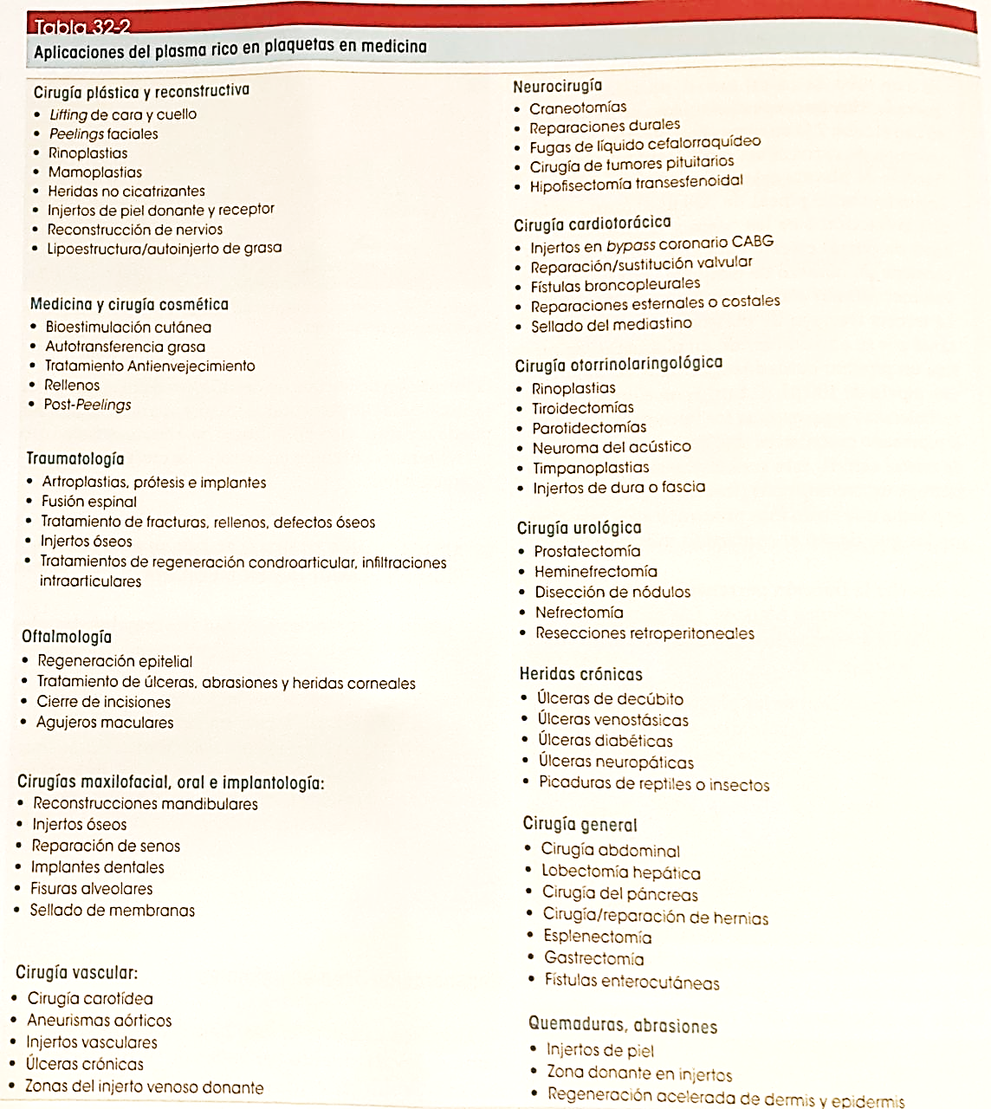
PLASMA RICO EN PLAQUETAS Y FACTORES DE CRECIMIENTO
Figura 6 Tomada de Tresguerres.

Slide 26
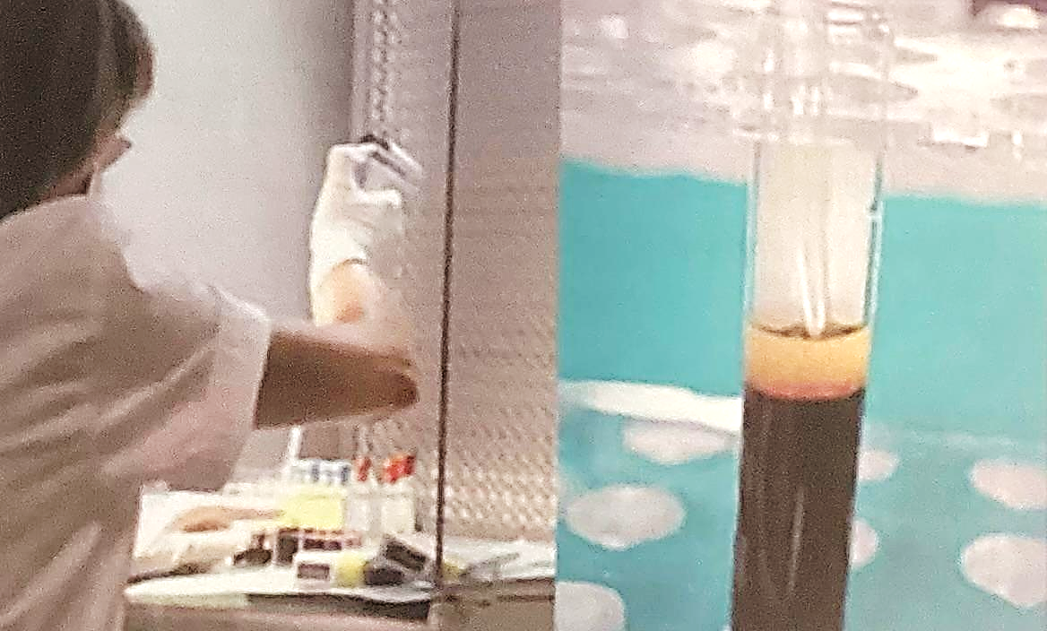
PLASMA RICO EN PLAQUETAS Y FACTORES DE CRECIMIENTO
Figura 7 Tomada de Tresguerres.

Slide 27
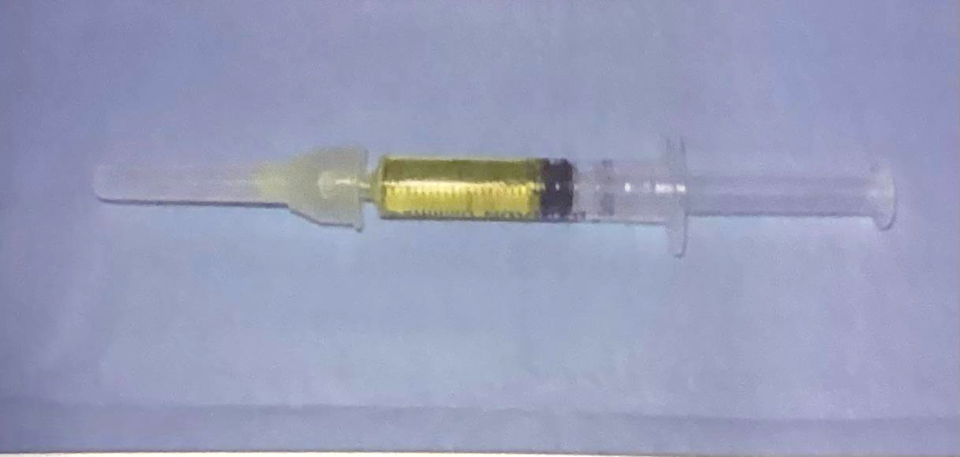
PLASMA RICO EN PLAQUETAS Y FACTORES DE CRECIMIENTO
Figura 78Tomada de Tresguerres.

Slide 28
TERAPIAS REGENERATIVAS Y CÉLULAS MADRE
En una revisión sistemática randomizada controlada de estudios clínicos del 2024 se mencionan algunos usos y funciones de estos tipos de células para el tratamiento de patologías dermatológicas especificas como son:
Rejuvenecimiento.
Tratamiento de cicatrices.
La cicatrización de heridas.
Etc.
En este estudio se encontró que lo mas estudiado fue la alopecia androgénica y el vitíligo además de ser los mas frecuentes dentro de los 2 888 pacientes estudiados.
En la alopecia se reportó una mejoría de hasta 68.4% y mas del 71% de mejoría en pacientes con vitíligo además de presentar mejoría otras enfermedades como la alopecia areata, melasma, el acné vulgar inflamatorio, efluvio telógeno crónico, liquen plano erosivo oral y la epidermólisis bullosa. Siendo asi la medicina regenerativa una fuente de tratamiento efectiva cuando otros métodos no han funcionado del todo bien.

Slide 29
TERAPIAS REGENERATIVAS Y CÉLULAS MADRE
Y las técnicas de investigación utilizadas fueron la extracción autóloga epidérmica de melanocitos y queratinocitos, el trasplante de melanocitos aislados, células trasplantadas directamente del origen del folículo piloso, suspensión de queratinocitos y melanocitos en por PRP, combinaciones de PRP con factor de crecimiento de fibroblastos, inyecciones intravenosas de células mesenquimales, concentrados de factor de crecimiento, fracción vascular estromal, combinación de fracción vascular estromal con PRP.

Slide 30
Bibliografía
Jafarzadeh, A., Pour Mohammad, A., Keramati, H. et al. Regenerative medicine in the treatment of specific dermatologic disorders: a systematic review of randomized controlled clinical trials. Stem Cell Res Ther 15, 176 (2024). https://doi.org/10.1186/s13287-024-03800-6.
Tresguerres, J. A. F.. (2018). Medicina Estética y Antienvejecimiento. Panamericana.
Bielsa, I. (2025). Ferrándiz Dermatología Clínica. Elsevier.
Vidurrizaga, C. Esparza, P. Deltell, J. Amselem, M., (2021). Medicina Estética, abordaje terapéutico. Panamericana.

